Slide 1
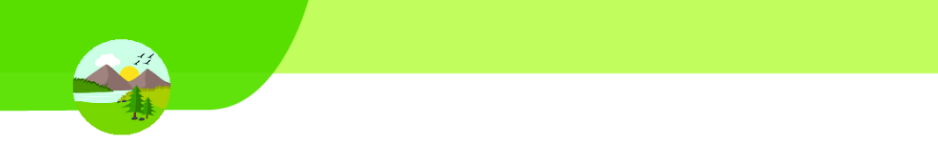
ÔN TẬP CHƯƠNG

Slide 2
HỎI NHANH – ĐÁP GỌN
Câu 1
Câu 2
Câu 3
Câu 4
Câu 5
Câu 6
Câu 7
Câu 8
Câu 9
Câu 10

Slide 3

HỎI GỌN – ĐÁP NHANH
Câu 1
?
?
?
?
Thế nào là kinh tuyến?
Đáp án
A. Là các vòng tròn bao quanh Địa cầu, song song với xích đạo
B. Là các đường nối cực bắc và cực nam trên bề mặt quả Địa cầu
B
C. Là các vòng tròn bao quanh Địa cầu, vuông góc với xích đạo
D. Là những đường thẳng song song

Slide 4
HỎI GỌN – ĐÁP NHANH
Câu 2
?
?
?
?
Vĩ tuyến gốc là vĩ tuyến?
Đáp án
A. O⁰C
B. 66⁰33’
A
C. 23⁰27’
D. 9O⁰

Slide 5
HỎI GỌN – ĐÁP NHANH
Câu 3
?
?
?
?
Bán cầu Bắc là?
Đáp án
A. là nửa cầu nằm phía nam xích đạo
B. là nửa cầu nằm bên trái kinh tuyến gốc
C
C. là nửa cầu nằm phía bắc xích đạo
D. là nửa cầu nằm bên phải kinh tuyến gốc

Slide 6
HỎI GỌN – ĐÁP NHANH
Câu 4
?
?
?
?
Thế nào là vĩ tuyến?
A. Là các vòng tròn bao quanh Địa cầu, song song với xích đạo
Đáp án
B. Là những đường thẳng song song
A
C. Là các đường nối cực bắc và cực nam trên bề mặt quả Địa cầu
D. Là các vòng tròn bao quanh Địa cầu, vuông góc với xích đạo

Slide 7
HỎI GỌN – ĐÁP NHANH
Câu 5
?
?
?
?
Tọa độ địa lí của một điểm được xác định là?
A. là khoảng cách tính bằng số độ tính
từ điểm đó đến kinh tuyến gốc
Đáp án
B. là số kinh tuyến và vĩ tuyến của điểm đó trên bản đồ hay quả địa cầu
D
C. là khoảng cách tính bằng số độ từ điểm đó đến xích đạo
D. là số kinh độ và vĩ độ của điểm đó trên bản đồ hay quả địa cầu

Slide 8
HỎI GỌN – ĐÁP NHANH
Câu 6
?
?
?
?
Bán cầu Nam là?
Đáp án
A. là nửa cầu nằm phía bắc xích đạo
B. là nửa cầu nằm bên trái kinh tuyến gốc
C
C. là nửa cầu nằm phía nam xích đạo
D. là nửa cầu nằm bên phải kinh tuyến gốc

Slide 9
?
HỎI GỌN – ĐÁP NHANH
Câu 7
?
?
?
?
Nếu vẽ các đường kinh tuyến cách nhau 10⁰ thì trên quả Địa cầu có
bao nhiêu kinh tuyến?
Đáp án
A. 36
B.360
A
C. 91
D.181

Slide 10
HỎI GỌN – ĐÁP NHANH
Câu 8
?
?
?
?
Vĩ tuyến bắc là vĩ tuyến?
A. 66⁰33’B
Đáp án
B. 66⁰33’N
C
C. 23⁰27’B
D. 23⁰27’N

Slide 11
HỎI GỌN – ĐÁP NHANH
Câu 9
?
?
?
?
Vòng cực Nam là vĩ tuyến?
Đáp án
A. 23⁰27’N
B. 66⁰33’N
B
C. 23⁰27’B
D. 66⁰33’B

Slide 12
?
HỎI GỌN – ĐÁP NHANH
Câu 10
?
?
?
?
Nếu vẽ các đường vĩ tuyến cách nhau 1⁰ thì trên quả Địa cầu có
bao nhiêu vĩ tuyến?
Đáp án
A. 36
B.360
D
C. 90
D.181

Slide 13
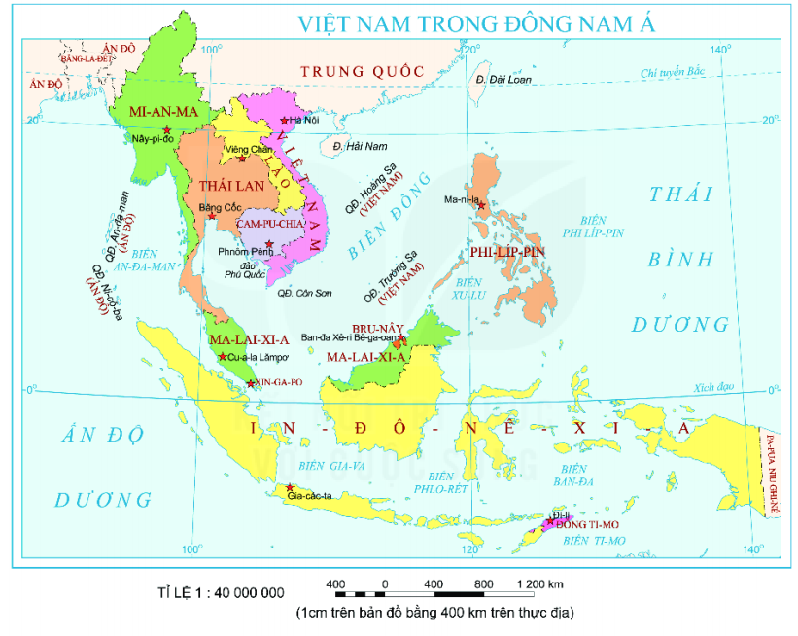
Nhận xét hình dạng lưới chiếu của bản đồ
“Việt Nam trong Đông Nam Á”?

Slide 14
Dựa vào các tỉ lệ bản đồ sau đây:
1: 1000 ;1: 500 000; 1: 9 000 000,
cho biết 5 cm trên mỗi bản đồ
tương ứng với bao nhiêu km trên thực địa?

Slide 15
Hãy vẽ lược đồ trí nhớ một khu vực mà em từng đến ( chợ, siêu thị, công viên…)?

Slide 16
